Slide 1
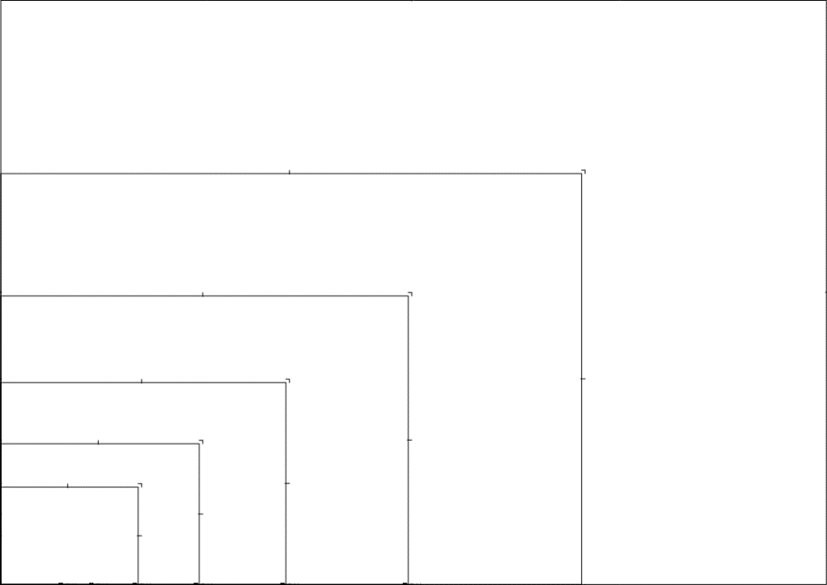
Format A1 – 16A0
16A0
BEAst Helplansritning skala 1:50
Standardformat och mallar bygger på standarderna ISO 216 och ISO 5457.
ISO 32000 definierar PDF-formatet till 5080 x 5080 mm, blå markering i illustrationen visar format inom denna standard.
Tabell Format A och B med guide för byggnadsmått finns tillgängligt i Excel på BEAst webbsida.
8A0
4A0
2A0
A0
A1

